Slide 1




Slide 2
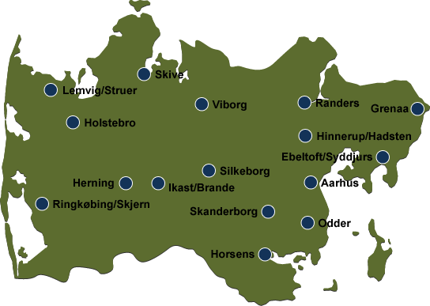

Slide 3
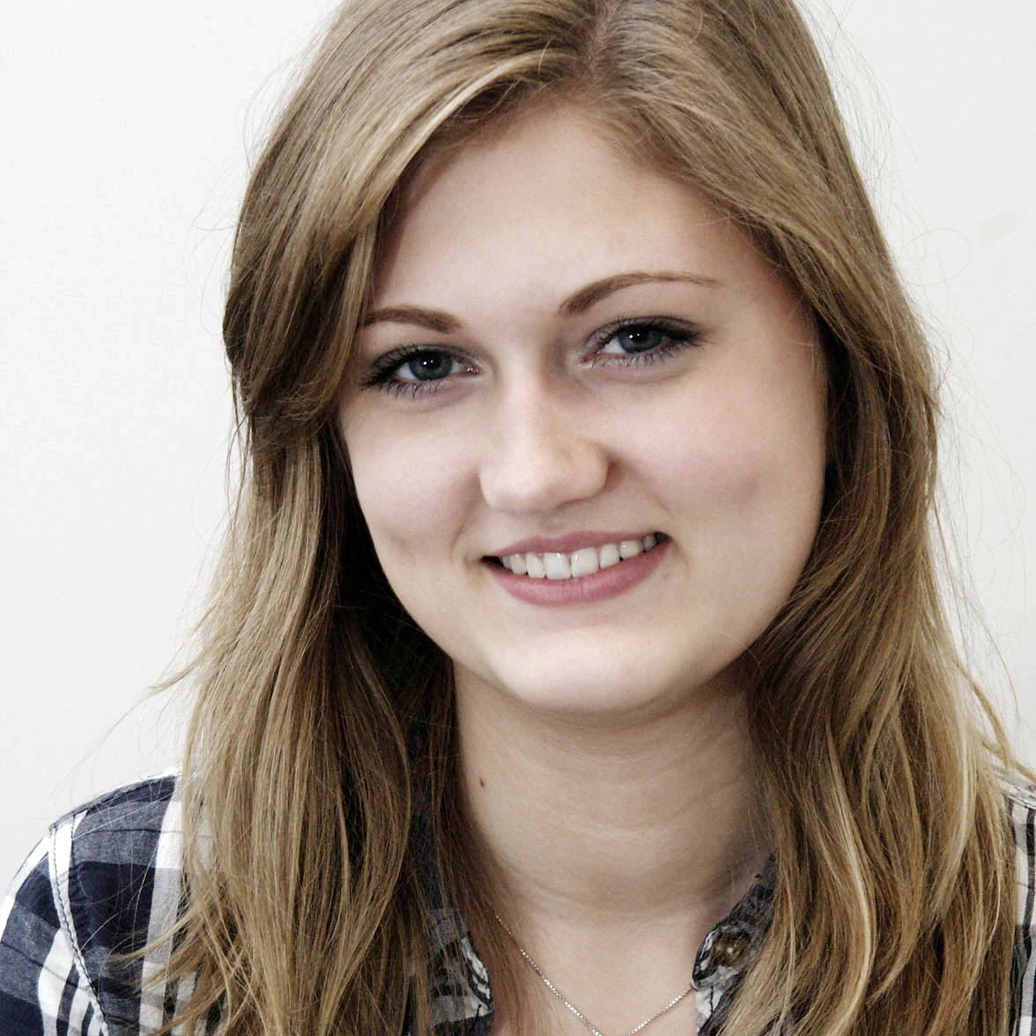
Hvorfor et Akademi for Talentfulde Unge?
Fordi der i snit sidder 2-3 elever i hver klasse, der har brug for ekstra udfordringer
Fordi talentfulde elever fortjener at udfolde deres fulde potentiale
Fordi talentfulde elever har brug for at møde ligesindede
Fordi talent smitter

Slide 4
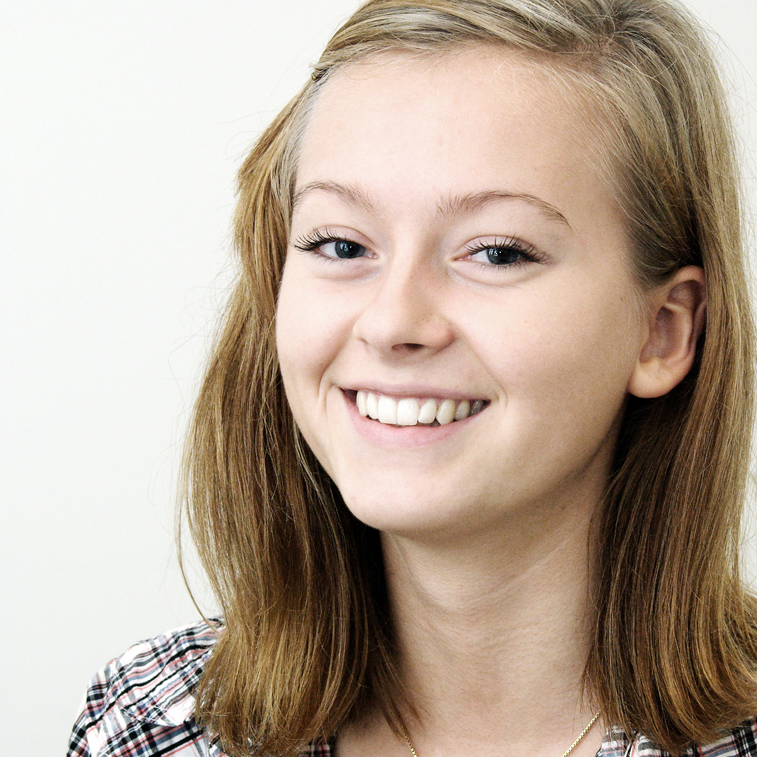
Hvordan ser et forløb ud?
 | Efterårssemester | Forårssemester | Sommer
1. G. | Ansøgningsproces | Akademisk metode og tænkning | Sommercamp I uge 27
2. G. | Akademisk fordybelse | Akademisk formidling | (sommercamp) Hvis du ikke nåede det første år
3. G. | Akademisk arbejde -projektskrivning | Diplomoverrækkelse

Slide 5
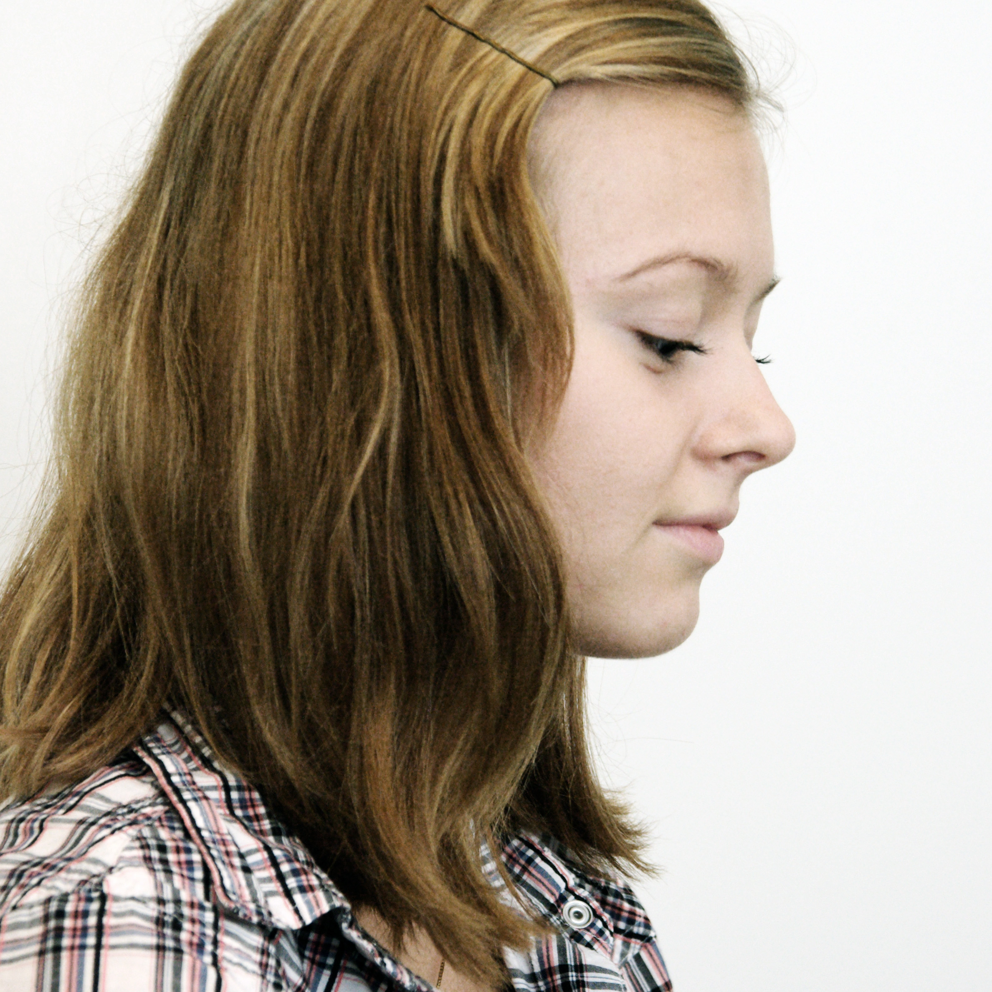
Lidt flere detaljer…
1. semester | Akademisk metode og tænkning
Seminar A | Kickstart
Seminar B | Introduktion til Sundhedsvidenskab
Seminar C | Introduktion til Humaniora
Seminar D | Introduktion til Samfundsvidenskab
Seminar E | Introduktion til Naturvidenskab

Slide 6
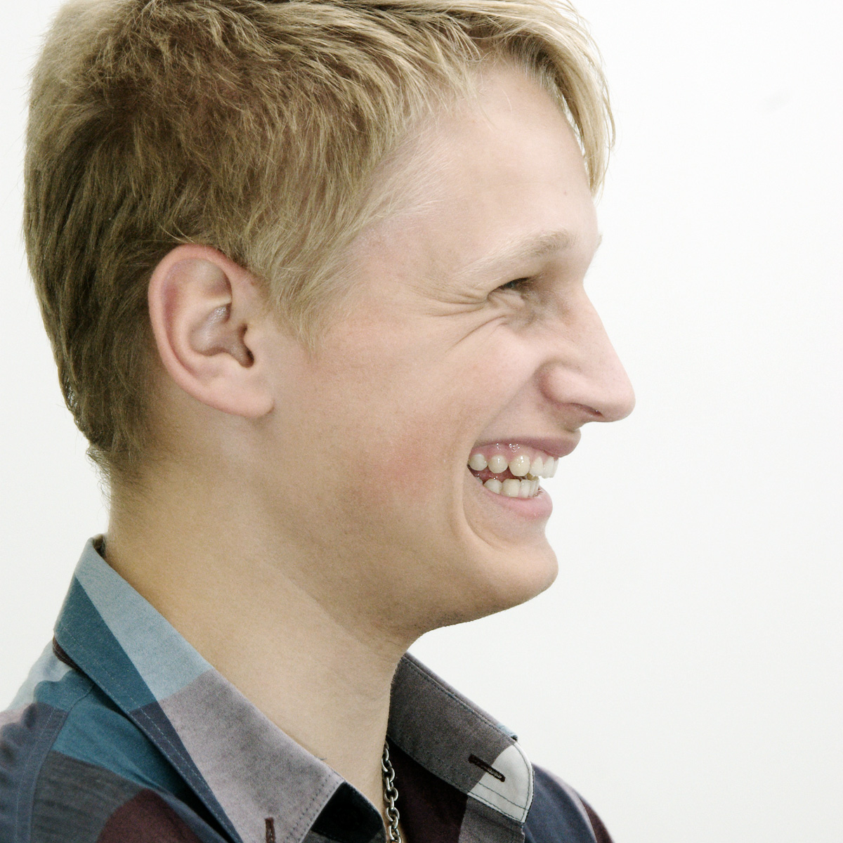
Lidt flere detaljer…
2. semester | Akademisk fordybelse vælg 4 ud af 6
Seminar F | Eks. fordybelse på humaniora
Seminar G | Eks. fordybelse på samfundsvidenskab
Seminar H | Eks. fordybelse på naturvidenskab
Seminar I | Eks. fordybelse på sundhedsvidenskab
Seminar J | Eks. fordybelse på humaniora
Seminar K | Eks. fordybelse på samfundsvidenskab

Slide 7
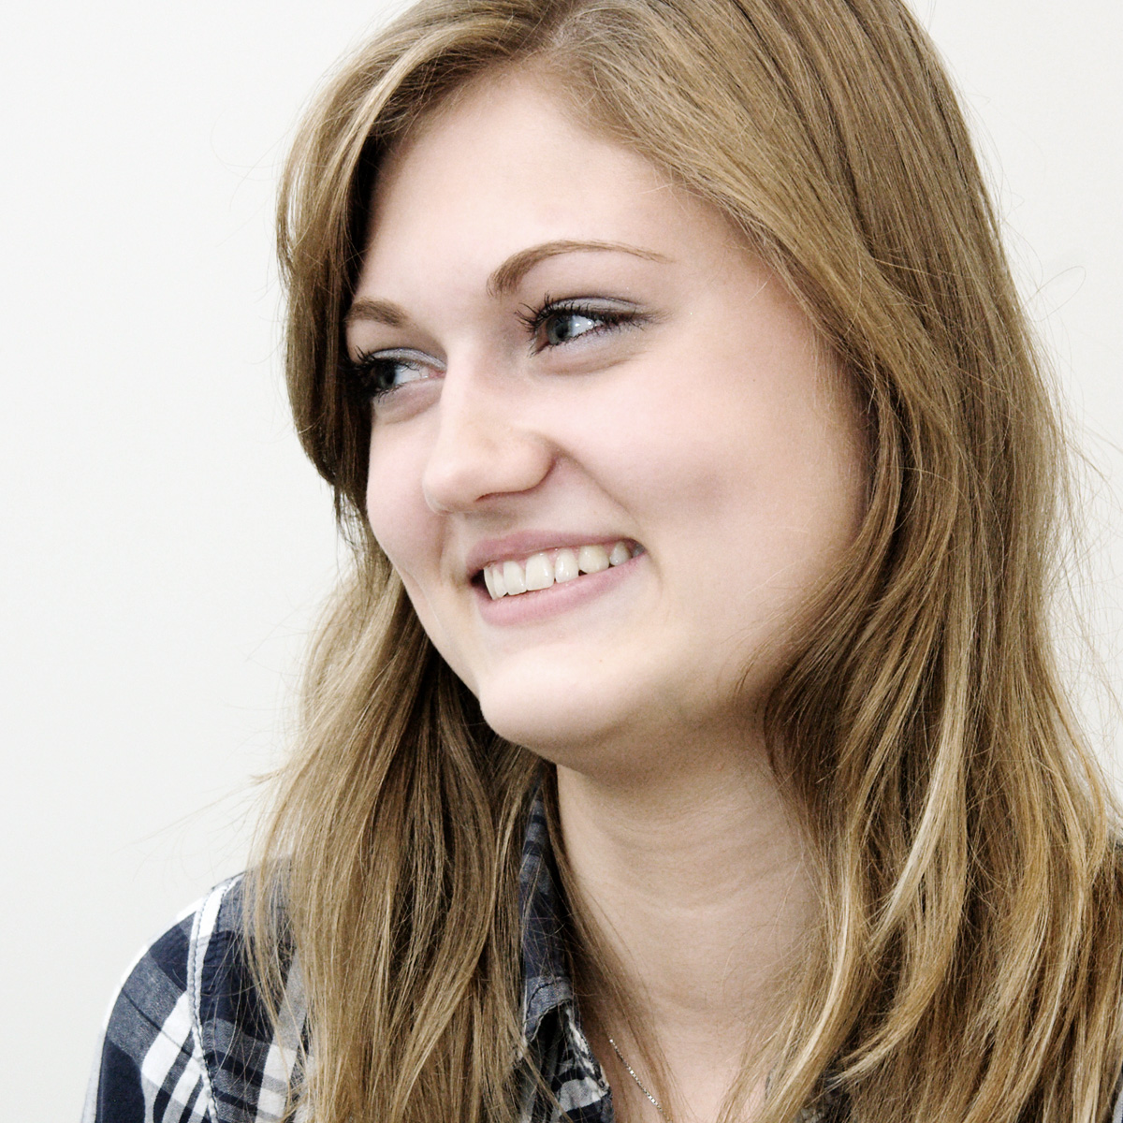
Endnu flere detaljer…
3. semester | Akademisk formidling
Seminar L | Team og samarbejde
Seminar M | Retorik og argumentation
Seminar N | Kreativitet og argumentation
Seminar O | Journalistik og formidling

Slide 8
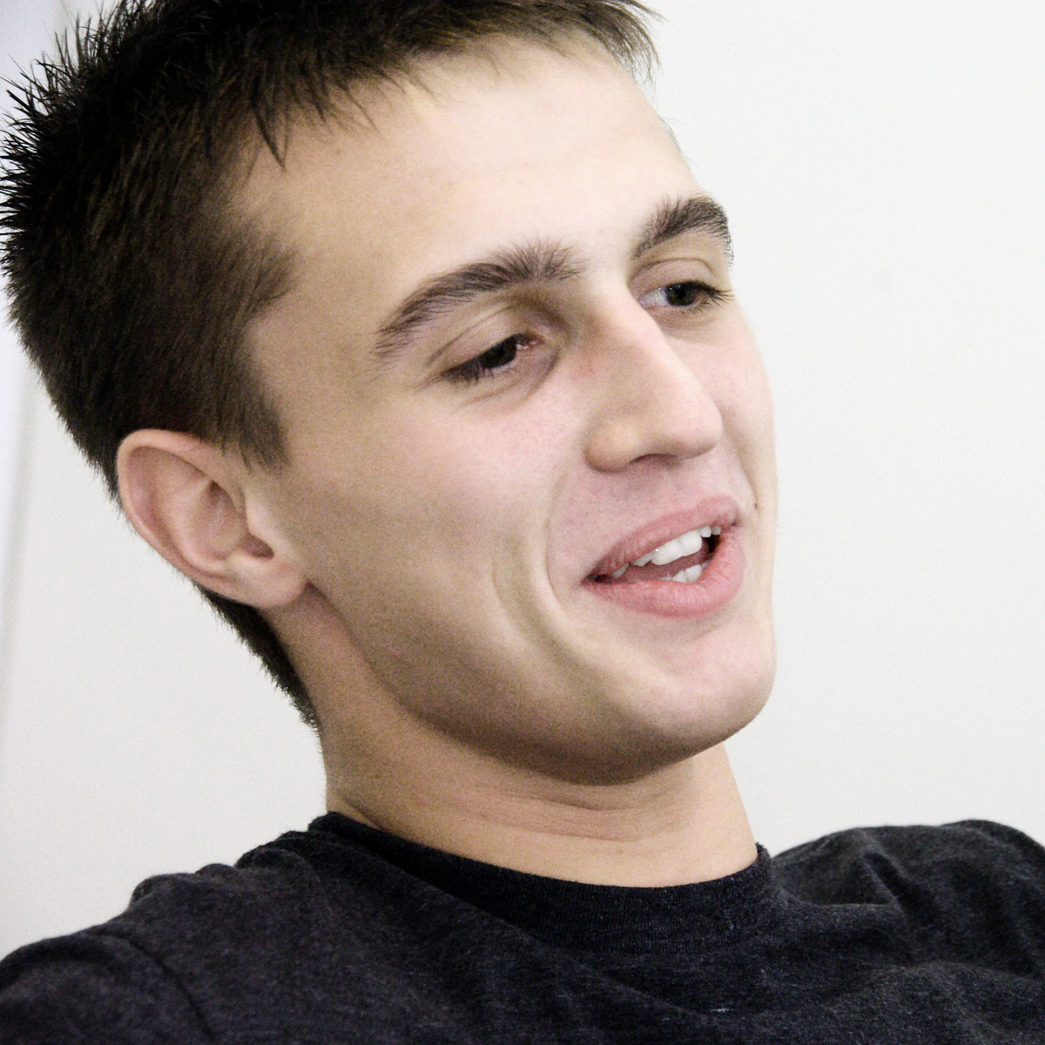
De sidste detaljer…
4. semester | Akademisk arbejde
Seminar P | Akademisk forskningsproces
Seminar Q | Akademisk idégenerering
Seminar R | Mentorarbejde (valgfrit)
Seminar S | Akademisk fremlæggelse og feedback
Seminar T | Afslutningskonference

Slide 9
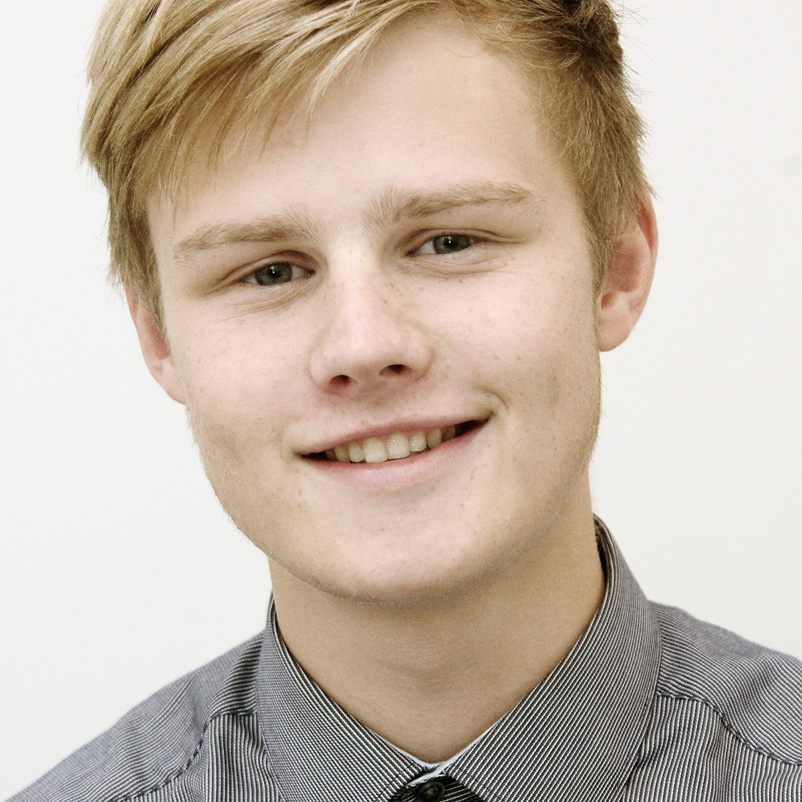
Frivillige og egne aktiviteter
Flere foredrag
Teaterbesøg og kulturarrangementer
Virksomhedsbesøg
Mindeparken

Slide 10
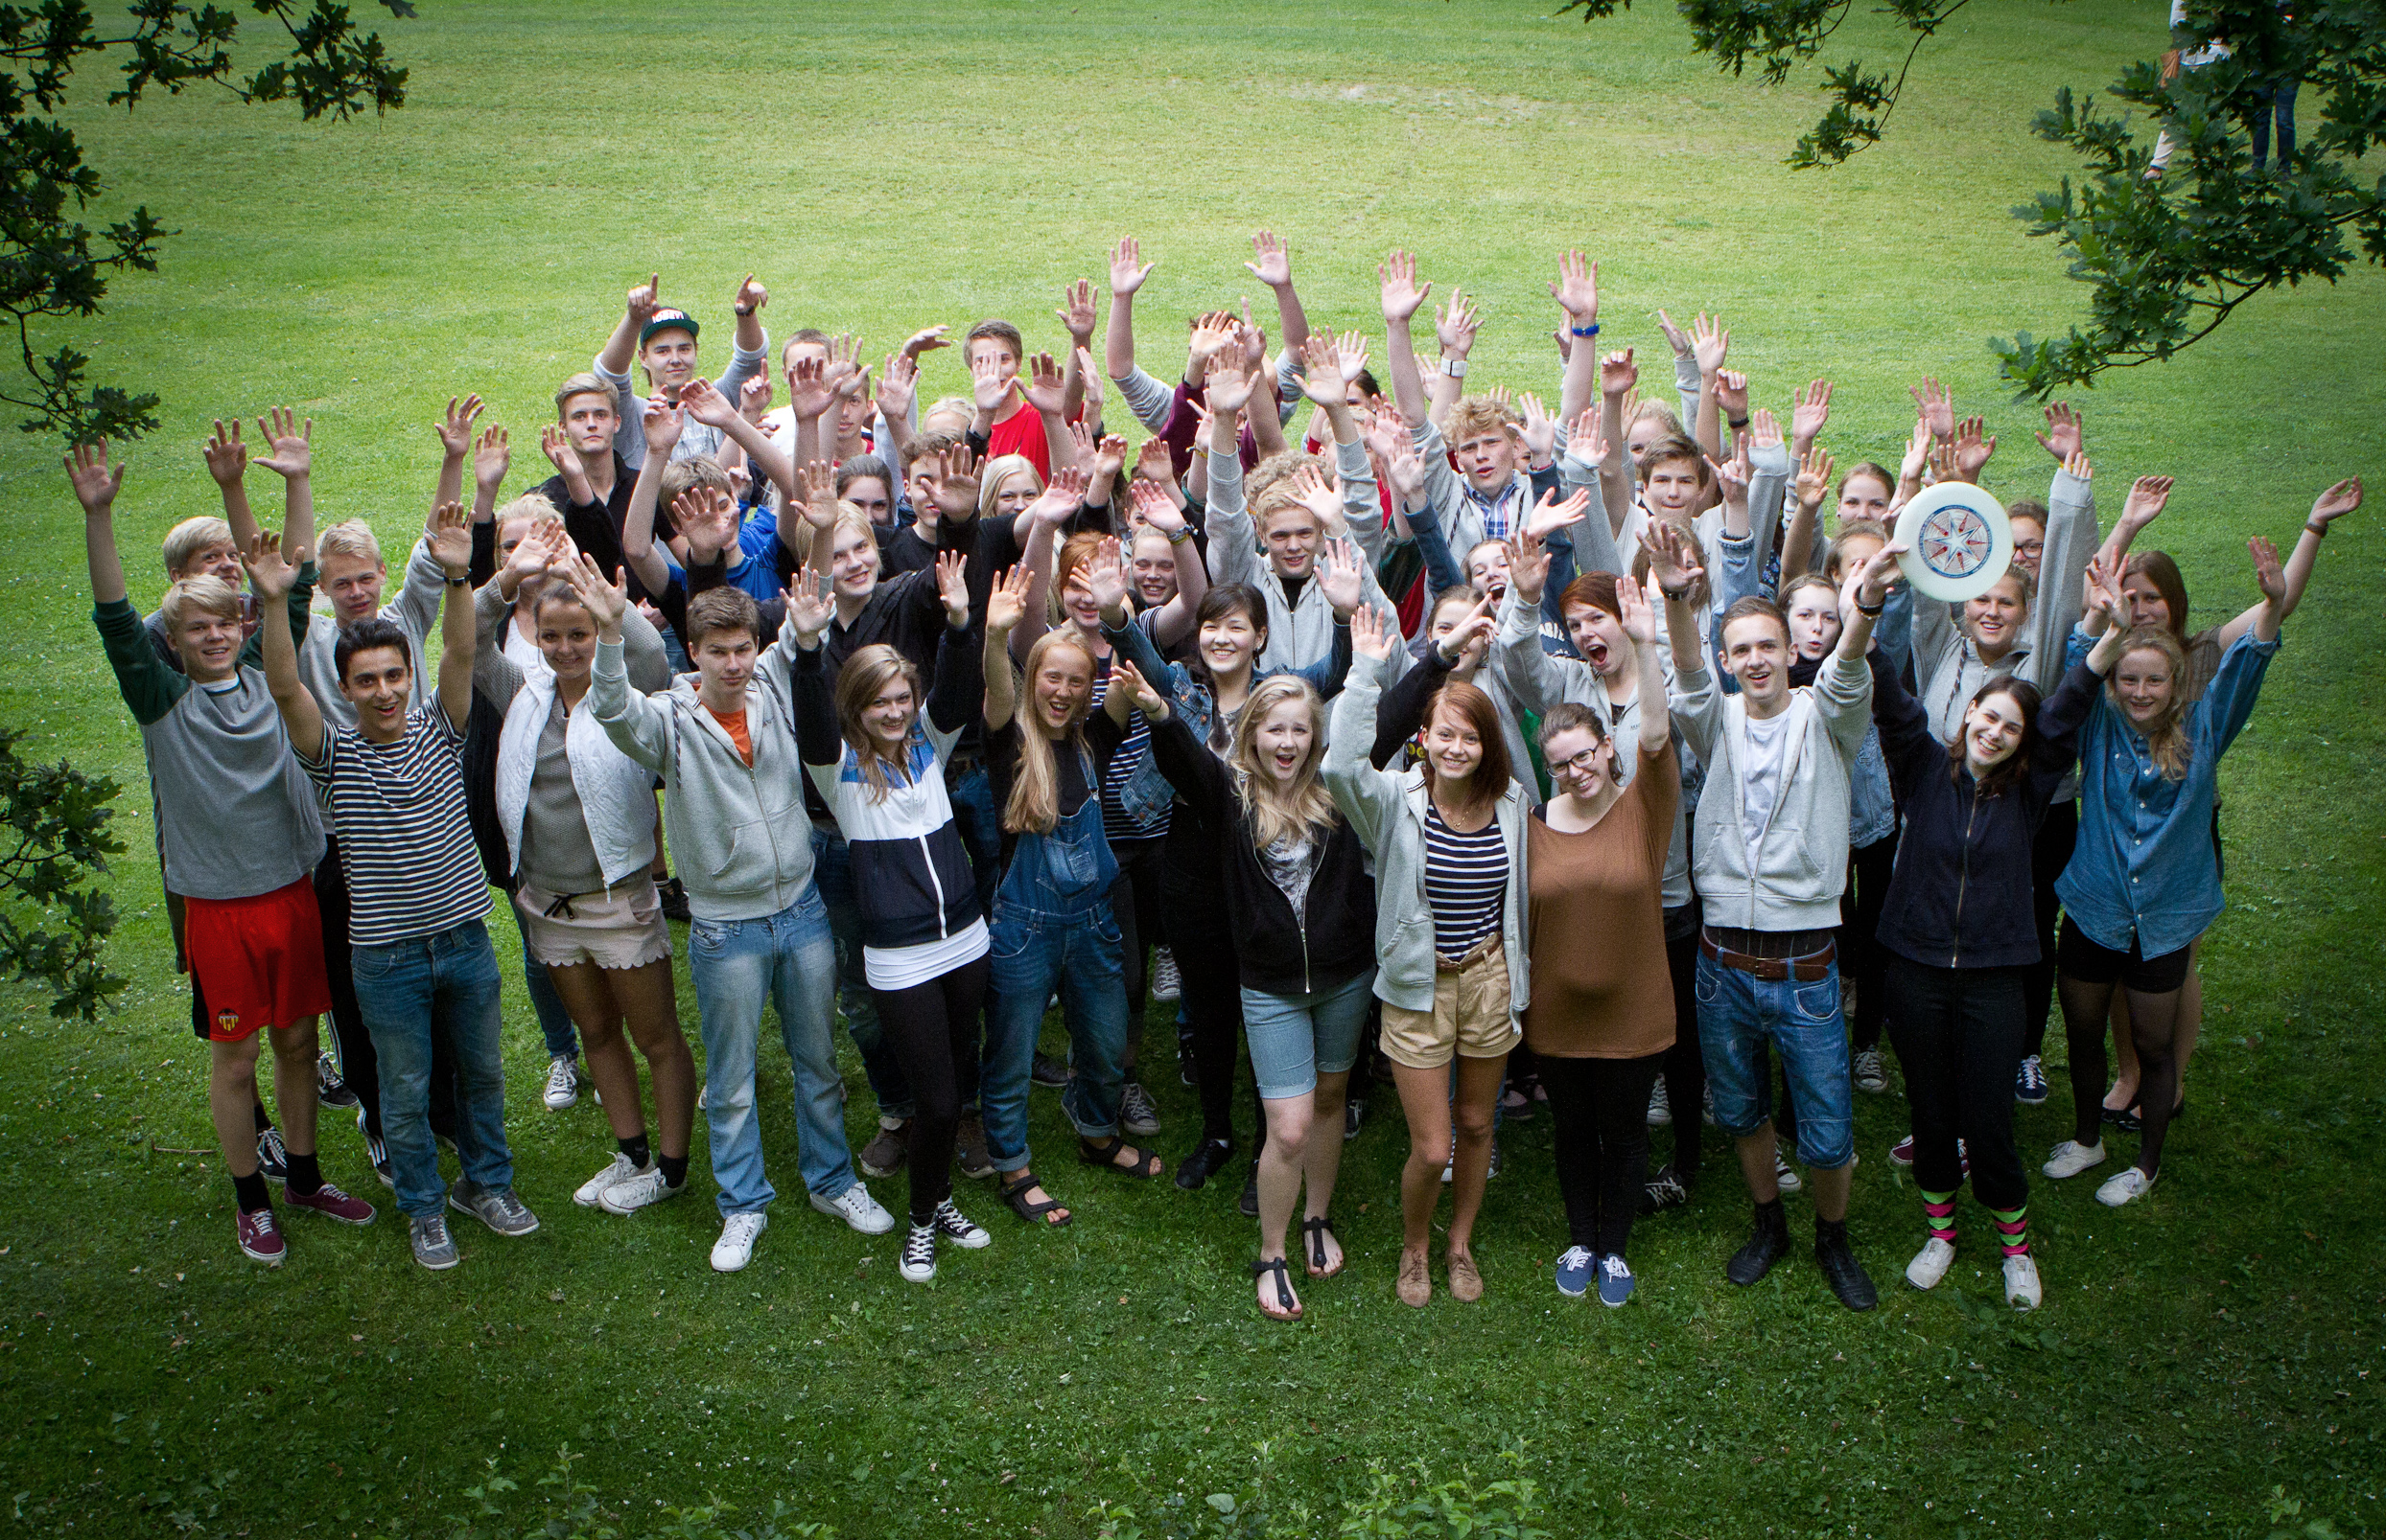
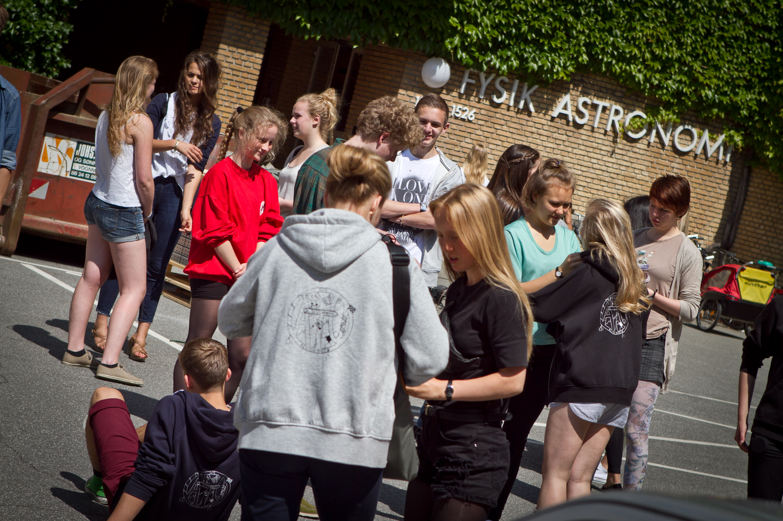
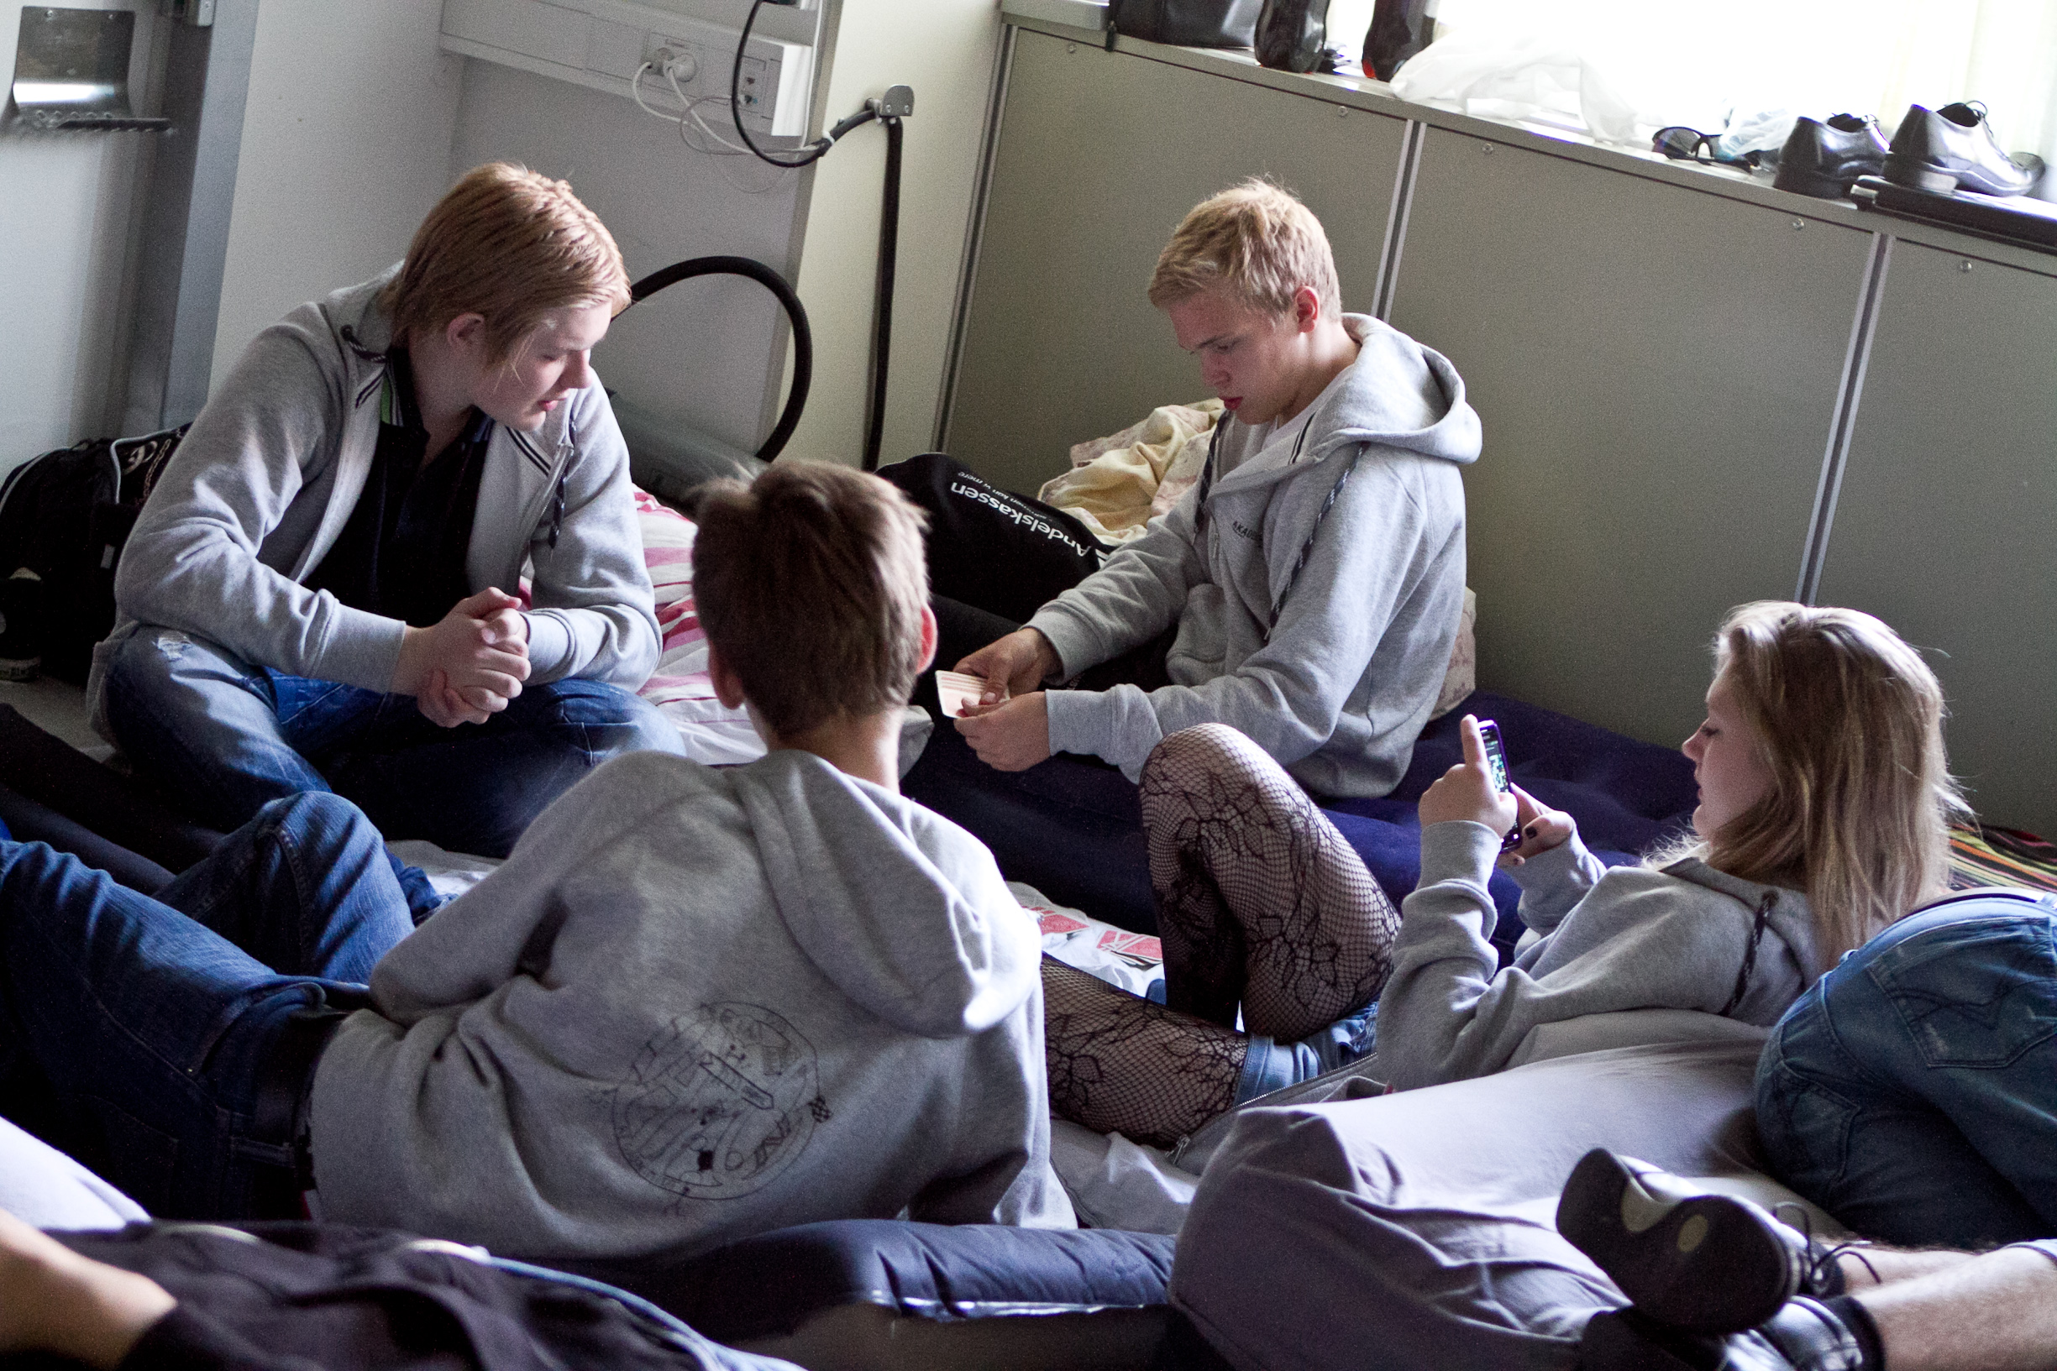
Den sociale dimension
Netværk af ligesindede
Overnatningsseminarer
Sommercamp
Mindeparken

Slide 11
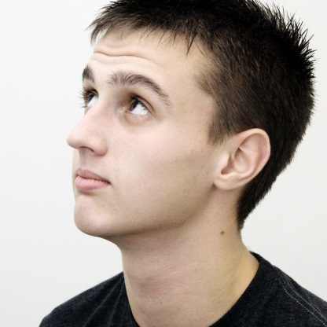
Den ideelle kandidat er:
Faglig nysgerrig og har høj motivation
Fagligt dygtig (bredt) og har akademisk talent
Begavet med kreative evner og kritisk sans
Åben overfor nye og ukendte vidensområder
Villig til at deltage i akademiets aktiviteter uden for, og enkelte gange, i skoletiden
Indstillet på at deltage i en akademisk camp i sommerferien
Klar over, at deltagelsen forpligter, og at man som deltager optager pladsen for en anden.

Slide 12
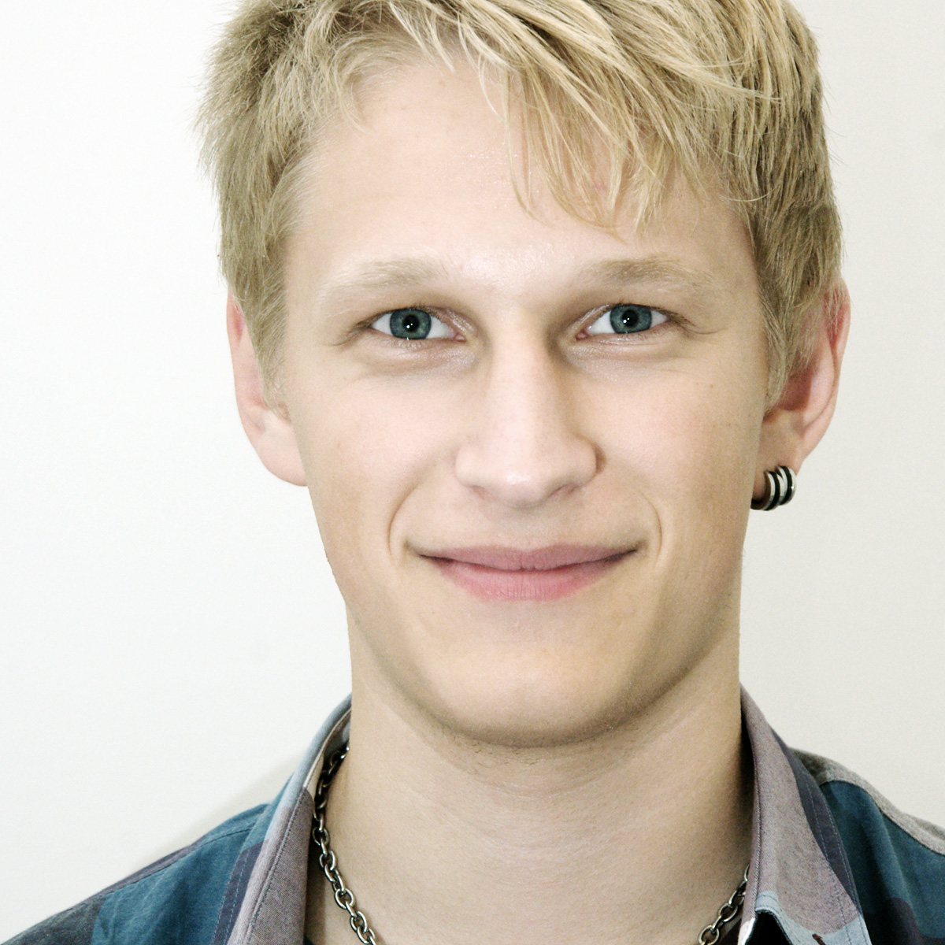
Samarbejdspartnere
Aarhus Universitet
Folkeuniversitetet Aarhus, Emdrup, Herning, Ebeltoft
Studentervæksthus Aarhus
Center for Avanceret Visualisering og Innovation
Ungdommens naturvidenskabelige forening
De øvrige Akademier for Talentfulde Unge
Juniortalenter
Studenterhus Aarhus
Region Midtjylland

Slide 13

Mine egne oplevelser
Seminarerne
De andre elever
Sommercamp
Hvad så bagefter?

Slide 14
Så hvad gør du nu?
Sørger for at din lærer eller rektor indstiller dig
Får dine forældres tilladelse
Skriver en motiveret ansøgning
…og gør det inden ansøgningsfristen på din skole

